Slide 1
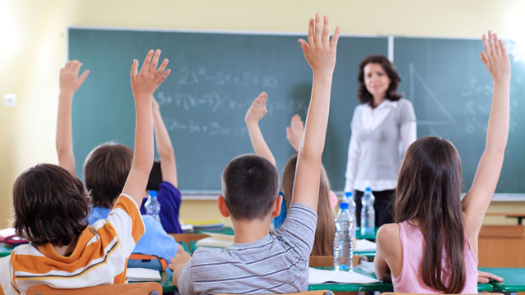
Description de personnes

Slide 2
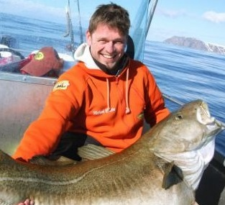
Hans est grand et souriant; il a les cheveux courts et châtains. Il porte un pull orange. Il est pêcheur. | Hans Il s’appelle Hans
 | Norvège (norvégien) Il est norvégien. Il habite en Norvège
 | Pêcheur Il est pêcheur
 | Oslo Hans habite à Oslo.
 | 01/02/79 (37 ans) Son anniversaire c’est le premier février. Il a 37 ans
 | Aller dans la forêt faire l’escalade. Il aime aller dans la forêt et faire l’escalade

Slide 3
 | Hans
 | Norvège (norvégien)
 | Pêcheur
 | Oslo
 | 01/02/79 (37 ans)
 | Aller dans la forêt faire l’escalade

Slide 4
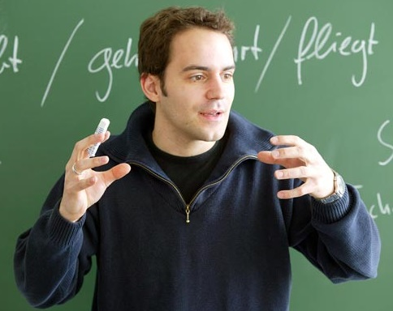
 | Helmut
 | Allemagne (allemand)
 | Maître
 | Francfort
 | 10/12/80 (35 ans)
 | Lire aller au théâtre

Slide 5
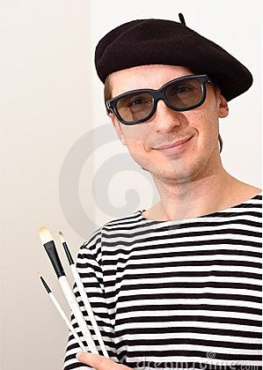
 | Luigi
 | Italie (italien)
 | Peintre
 | Milano
 | 26/04/81 (34 ans)
 | Aller aux musées faire du yoga

Slide 6
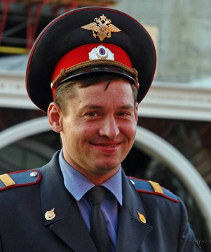
 | Ivan
 | Russie (russe)
 | Policier
 | Moscou
 | 21/08/86 (29 ans)
 | Faire du bricolage faire la cuisine

Slide 7
 | Michael
 | Irlande (irlandais)
 | Informaticien
 | Dublin
 | 18/11/90 (25 ans)
 | Danse traditionnelle Jouer la batterie

Slide 8
 | Karl
 | Autriche (autrichien)
 | Infirmier
 | Vienne
 | 22/08/86 (29 ans)
 | Écouter de la musique faire du ski

Slide 9
 | Thomas
 | Angletèrre (anglais)
 | Pilote
 | Londres
 | 31/03/72 (43 ans)
 | Voyager faire du sport (tennis)

Slide 10
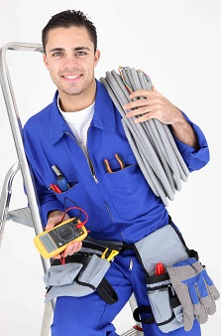
 | Jorge
 | Espagne (espagnol)
 | Électricien
 | Barcelone
 | 04/06/93 (22 ans)
 | Aller à la plage manger en famille

Slide 11
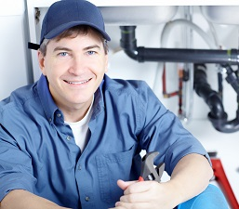
 | Joao
 | Portugal (portugais)
 | Plombier
 | Coimbra
 | 14/10/90 (24 ans)
 | Faire des balades avec sa moto Faire de la boxe

Slide 12
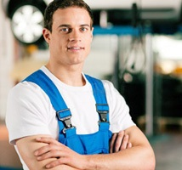
 | Rijk
 | Hollande (hollandais)
 | Mécanicien
 | Amsterdam
 | 25/03/91 (23 ans)
 | Jouer aux jeux-vidéo Aller au gym

Slide 13
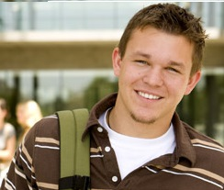
 | Vladimir
 | Tchéquie (tchèque)
 | Étudiant
 | Prague
 | 18/07/91 (23 ans)
 | Faire la fête Aller au village de sa famille

Slide 14
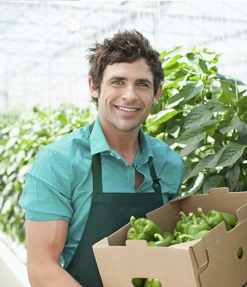
 | Kostas
 | Grèce (grec)
 | Agriculteur
 | Athènes
 | 01/11/81 (33 ans)
 | Faire la sieste Aller à la plage

Slide 15
 | Thierry
 | Canada (Canadien)
 | Pharmacien
 | Montréal
 | 30/12/81 (33 ans)
 | Jouer la guitarre Faire de la natation

Slide 16
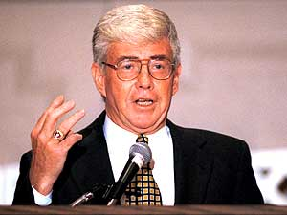
 | Lars
 | Danemark (danois)
 | Policitien
 | Copenhague
 | 30/06/61 (53 ans)
 | Manger en famille Pêcher

Slide 17
 | Maria
 | Italie (italienne)
 | Actrice
 | Rome
 | 17/05/84 (30 ans)
 | Aller au cinéma Faire la fête avec ses amis

Slide 18
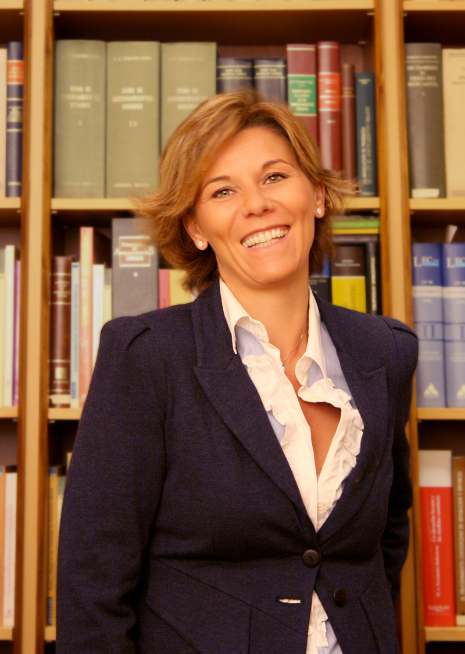
 | Sandra
 | Portugal (portugaise)
 | Femme d’affaires
 | Lisbonne
 | 17/05/78 (37 ans)
 | Aller voir des expos Faire du shopping

Slide 19
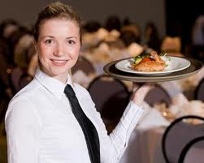
 | Natasha
 | Russie (russe)
 | Serveuse
 | Saint Petesbourg
 | 26/02/83 (29 ans)
 | Faire du shopping Chanter au karaoké

Slide 20
 | Katerina
 | Pologne (polonaise)
 | Architecte
 | Varsovie
 | 28/10/83 (24 ans)
 | Faire du piano Faire du jogging

Slide 21
 | Lucie
 | France (française)
 | Avocate
 | Paris
 | 12/01/91 (24 ans)
 | Faire du shopping Sortir avec ses amis

Slide 22
 | Anne
 | Hollande (hollandaise)
 | Sécretaire
 | Rotterdam
 | 10/06/91 (24 ans)
 | Lire des polars Aller au cinéma

Slide 23
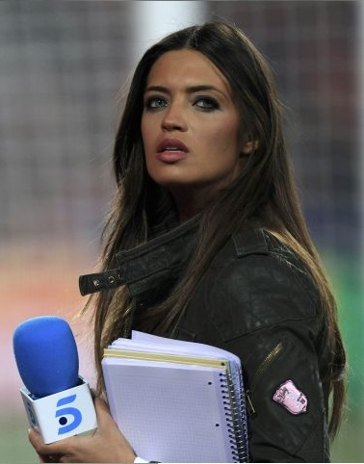
 | Sara
 | Espagne (espagnole)
 | Journaliste
 | Madrid
 | 06/04/91 (24 ans)
 | Aller au cinéma Lire les journeux

Slide 24
 | Stéphanie
 | Belgique (belge)
 | Boulangère
 | Bruxelles
 | 21/10/90 (25 ans)
 | Aller à la forêt Cueillir des champignons

Slide 25
 | Mary
 | Angletèrre (anglaise)
 | Médecin
 | Manchester
 | 16/02/65 (50 ans)
 | Regarder des matchs de football Aller à la plage

Slide 26
 | Andra
 | Roumanie (roumaine)
 | Professeur
 | Bucarest
 | 27/09/88 (27 ans)
 | Aller à la montagne Faire du sport

Slide 27
 | Julie
 | Suisse (suisse)
 | Opticienne
 | Genève
 | 15/02/89 (26 ans)
 | Aller au lac Faire du pilates

